Slide 1



ESF II projekt Západočeské univerzity v Plzni
reg. č. CZ.02.2.69/0.0/0.0/18_056/0013239

Slide 2
Od Hippokrata až po 21. století: faktory, které ovlivňují lidské zdraví II.
Geografie zdraví: přednáška č. 2
Historický kontext: kdo byl Hippokrates, kdo John Snow a co mají společného s geografií zdraví a nemocí?
21. století: příklady z Indie, Ugandy a Nového Zélandu

Slide 3
Příklady geografických faktorů v historickém kontextu
Jeskynní malby v Tassílli (8000 BC; Alžírsko): elefantiáza
Literární prameny starověké Číny a Indie: „oteklý krk“ v důsledku onemocnění štítné žlázy (2000 BC)
Analýza plic u egyptských mumií naznačují výskyt písečné pneumokoniózy (2000 BC)
Hippokratovy poznámky a pozorování v publikaci „O vzduchu, vodách a místech“ (400 – 300 BC)
Mumie peruánských indiánů naznačují přítomnost měchovce v tenkém střevě (900 AD)
Nemoci šířené v důsledku evropské konkvisty do Nového světa
Zdroj: Soukopova (2016) a Abrahams 2006
Notes:
Elefantiáza: zduření orgánů v důsledku ucpaných mízních uzlin; příklad zduřených varlat u obrázku božstva Sefara; viz článek Soukopova (2016) https://www.academia.edu/22053385/The_Rock_Art_for_Art_s_Sake_an_aesthetic_approach, s. 119
Zdroj: Abrahams (2006) viz zde: https://journals.sagepub.com/doi/10.1191/0309133306pp493ra
Goitre -> struma; onemocnění štítné žlázy v důsledku nedostatku jódu
Pneumokonióza: zaprášení plic, chronické zánětlivé změny na plicích
Měchovec u peruánských mumií nebyl do regionu zavlečen španělskými konkvistadory
Měchovec: Larva proniká do těla neporušenou kůží, nejčastěji přes bosé nohy. Vstupuje do krevního oběhu. Následně migruje do plic, kde proniká do plicních sklípků. Z nich se dostává do průdušek a do průdušnice. Vykašláváním a následným polknutím hlenu se dostává do tenkého střeva, kde pohlavně dozrává. Samice zde může naklást 10 000 až 30 000 vajíček denně. Vajíčka se uvolňují do stolice. Na teplé a vlhké půdě se ve vajíčku larva rychle vyvíjí. Po 5–10 dnech může infekční larva opět proniknout do kůže jiného organismu a začít nový cyklus infekce^{[4]}. Průměrná délka života měchovce lidského je jeden rok. (zdroj: Wikipedia;

Slide 4
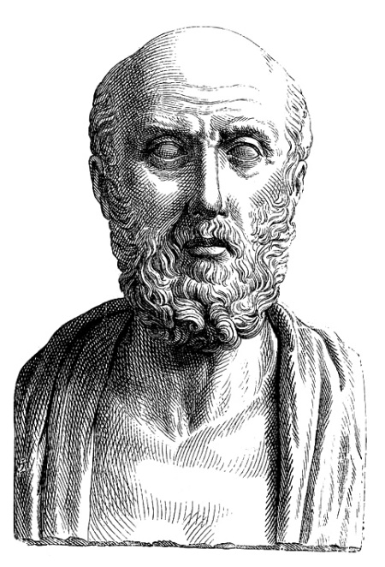
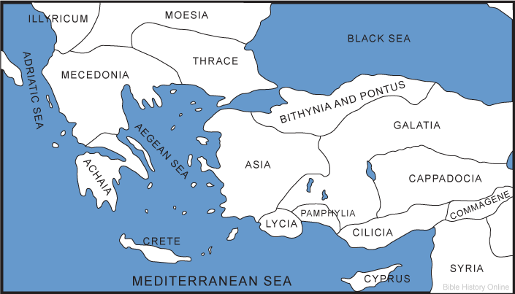
Příklady geografických faktorů v historickém kontextu
Hippokratés
460 – 370 BC
Řecký lékař, otec tzv. „západní medicíny“
Esej: „O vzduchu, vodách a místech“
Podlomené zdraví vysvětloval tím, že jde o přímý důsledek životního prostředí té které geografické lokace.
(Abrahams, 2006)
Notes:
He considered that ill health is a product of the total environment of a specific location. Geographic place was very important in the philosophy of disease. (Abrahams, 2006)
Hippokratés se domníval, že výskyt zbytnění sleziny je důsledkem pobytu v bažinaté, nízko položené oblasti, a poukazuje na možný výskyt malárie ve starověkém Řecku. … Perspektiva nahlížení na původ nemocí se výrazně změnily objevy L. Pasteuera a R. Kocha a pak s teorií mikroorganismů (2. pol. 19. století). (Abrahams, 2006), kerá říká, že původce onemocnění jsou oragnismy, které nelze spatřit pouhým okem.
L. Pasteur (1822 – 1895): francouzský chemik; mikrobiologie, imunologie, vakcinace
R. Koch (1843 – 1910): německý lékař, zakladatel bakteriologoie; považován za objevitele původce tuberkulózy, antraxu (sněť slezinná; náplň pro bakteriologické zbraně!); a cholery (již o 30 let dříve ale izoloval baktrii cholery italský lékař Filippo Paccini.

Slide 5
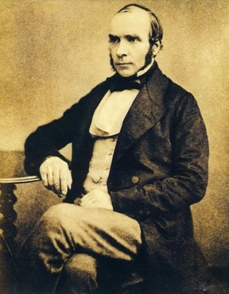
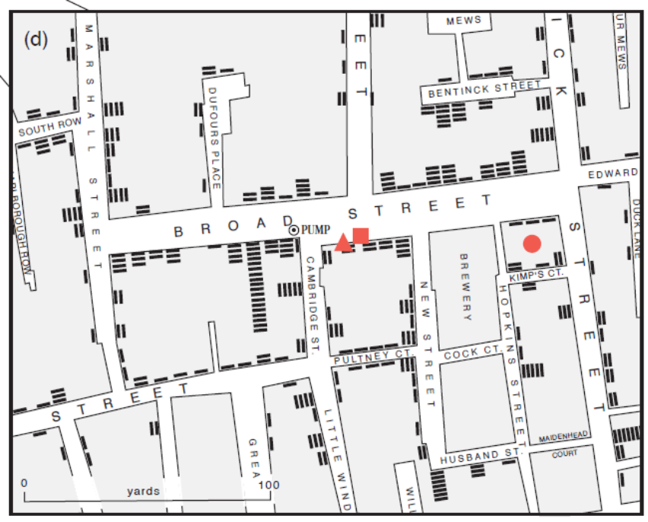
Příklady geografických faktorů v historickém kontextu
John Snow
1813 - 1858
Britský lékař, podílel se na rozvoji anestézie a veřejného zdraví; považován za zakladatele moderní lékařské geografie
V roce 1854 vypukla v londýnské čtvrti Soho epidemie cholery. Ačkoliv jeho teorie, že se cholera přenáší kontaminovanou vodou, nebyla brána v potaz, vedl si tabulku o počtu úmrtí a těch, kteří čerpali z veřejné studny na Broad Street.
Notes:
Podrobnější záznam příběhu: https://www.ypsyork.org/resources/yorkshire-scientists-and-innovators/john-snow/

Slide 6
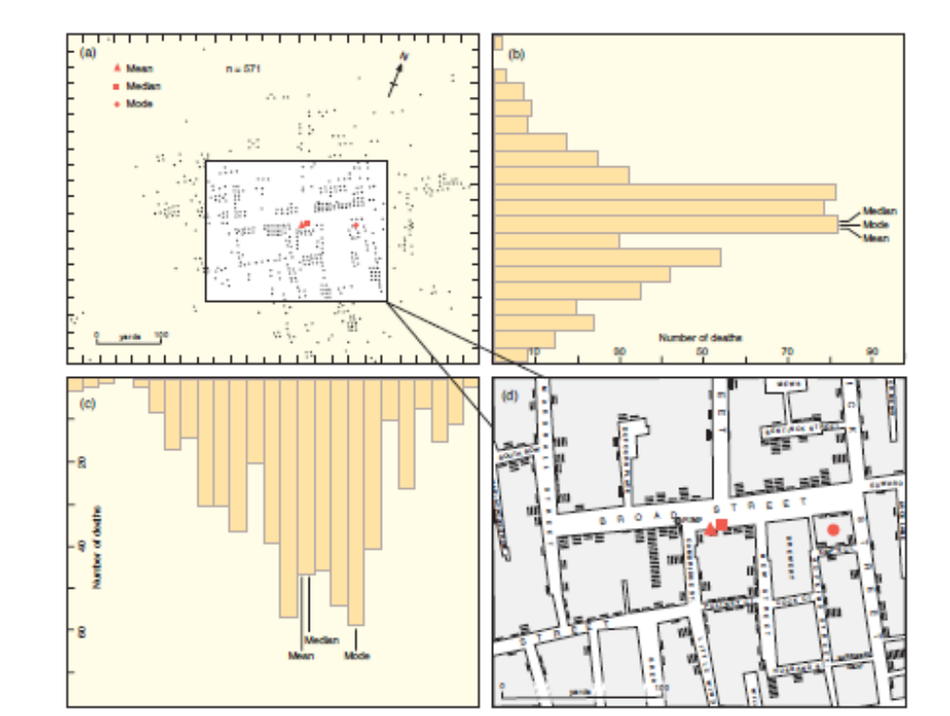
Zdroj: Cliff, Hagget, Smallman-Raynor 2004
Notes:
500 úmrtí během září 1854v okolí veřejné pumpy na Broad Street

Slide 7
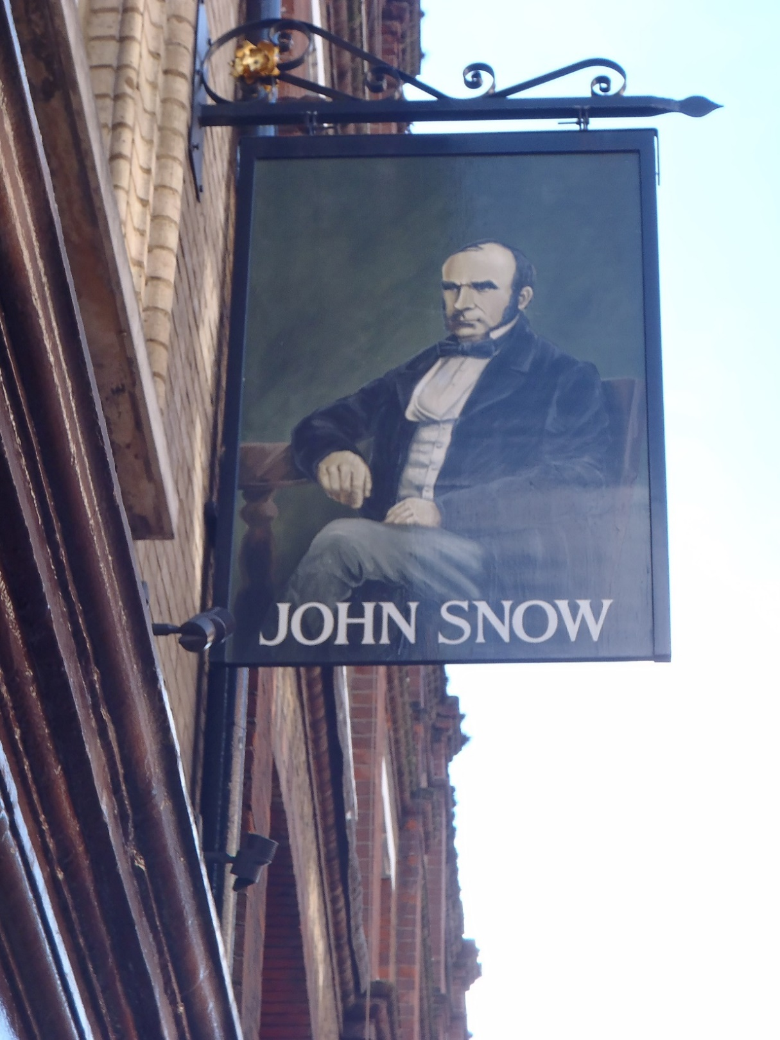
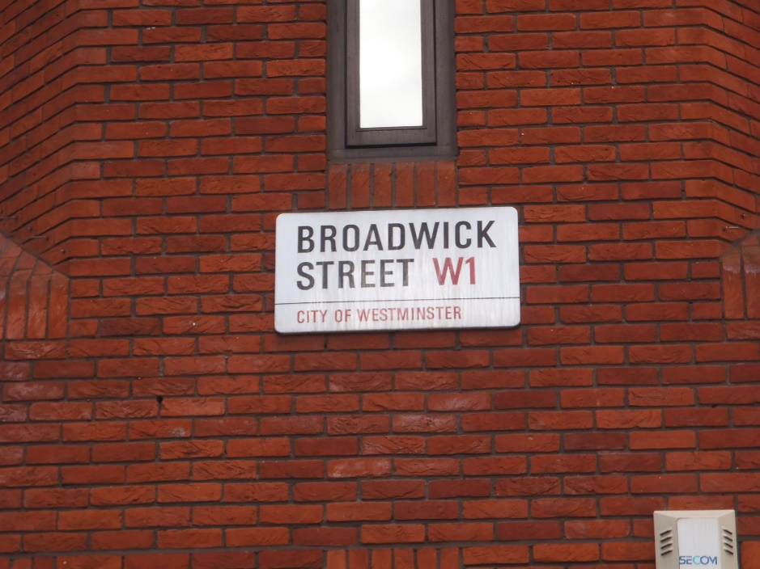
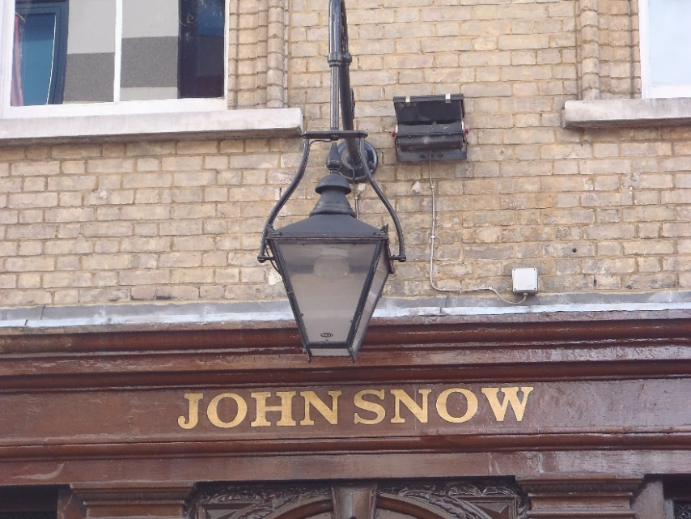
Foto: autor

Slide 8
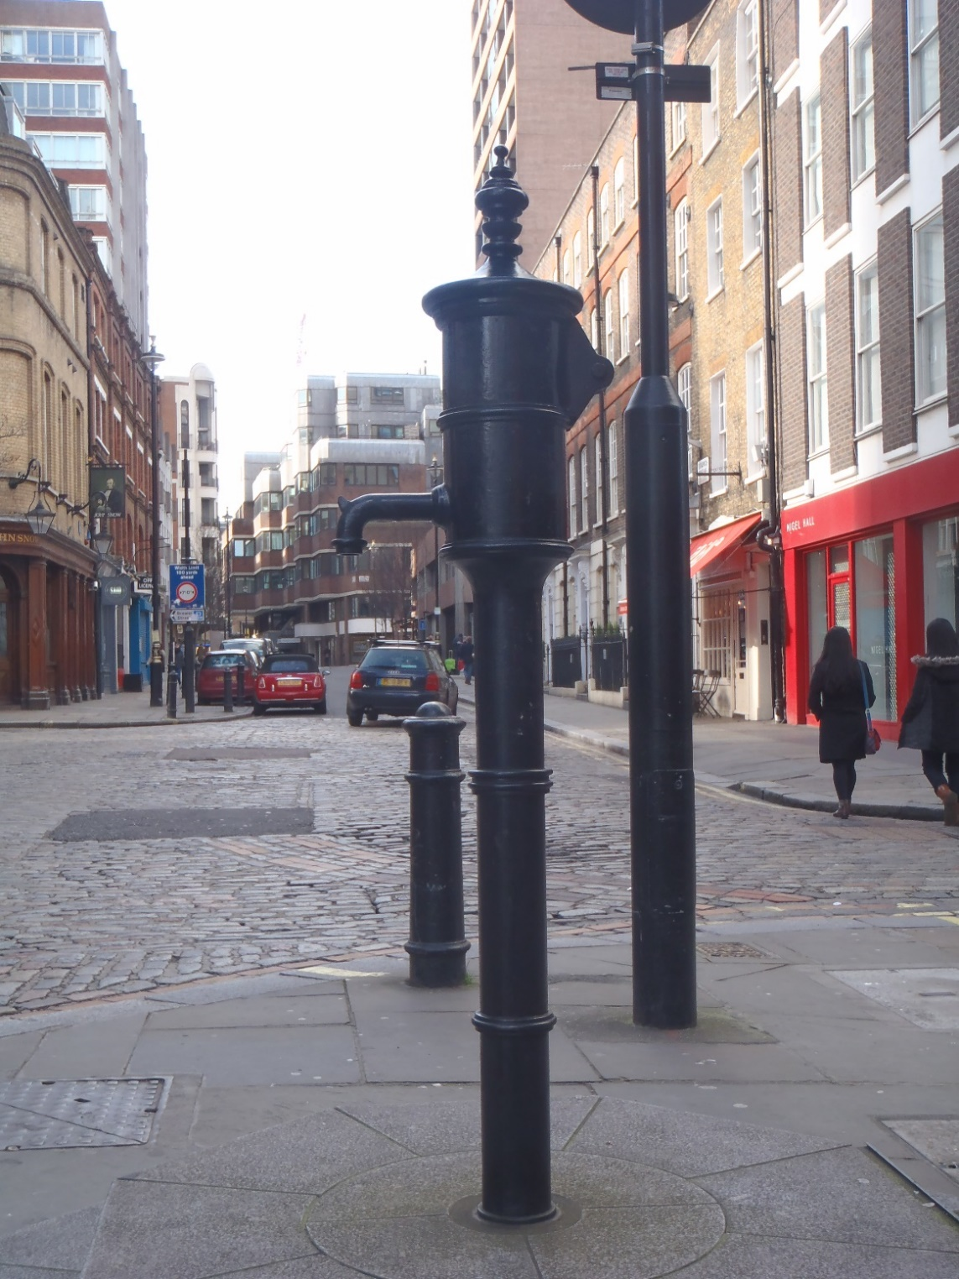
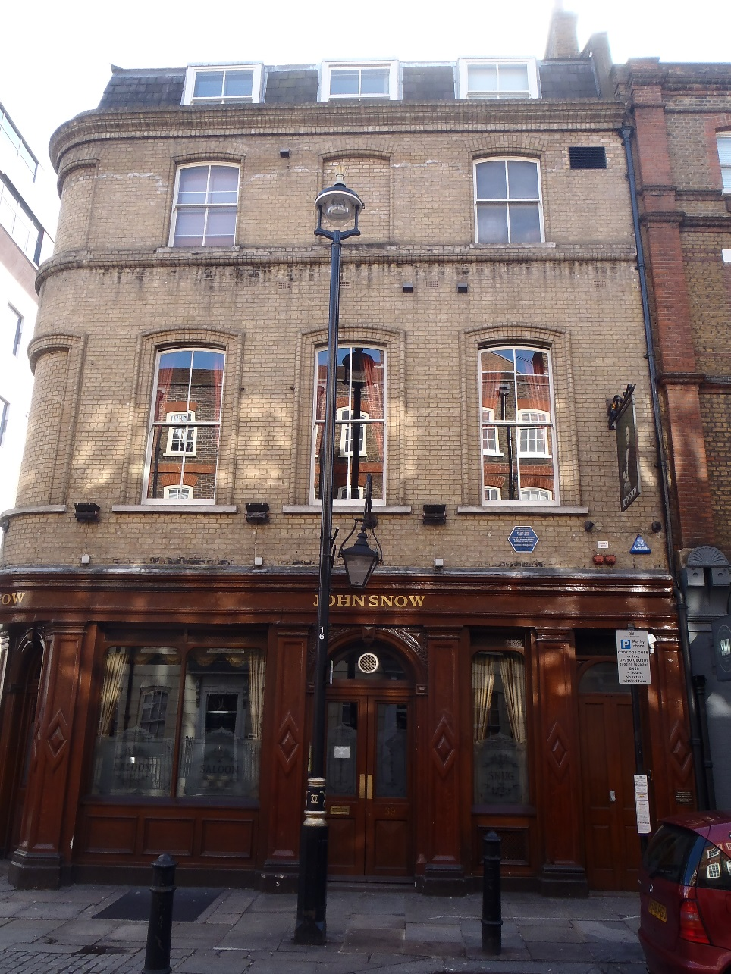
Foto: autor

Slide 9
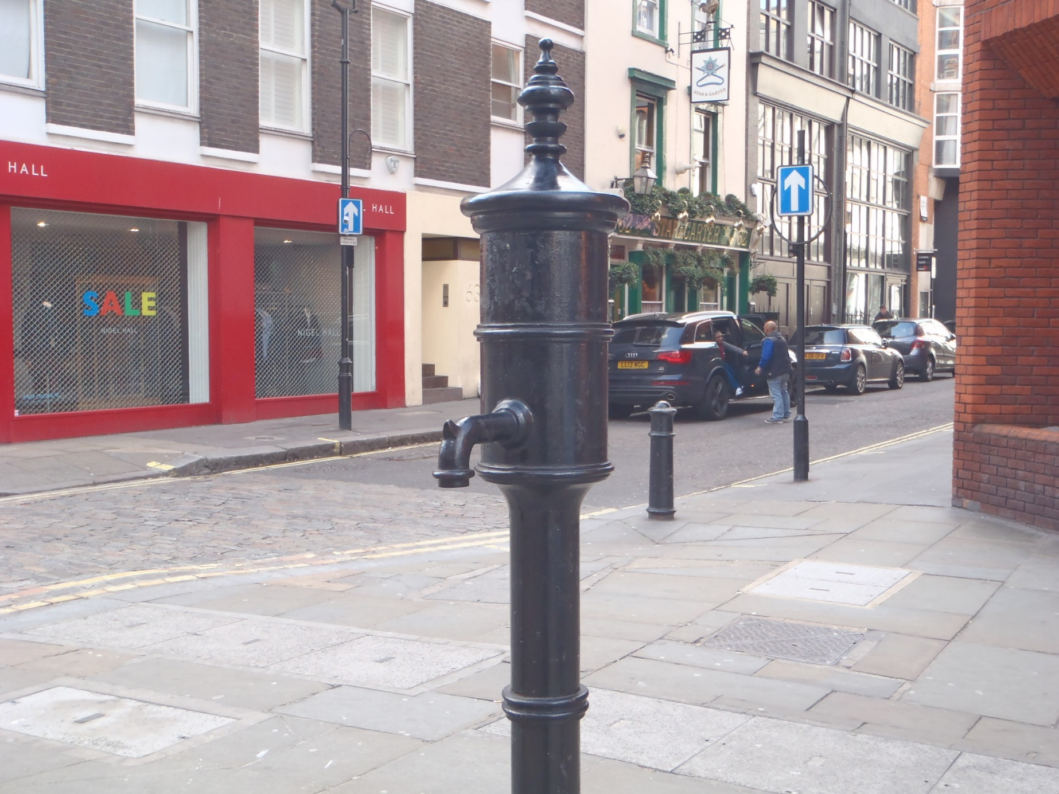
Foto: autor

Slide 10
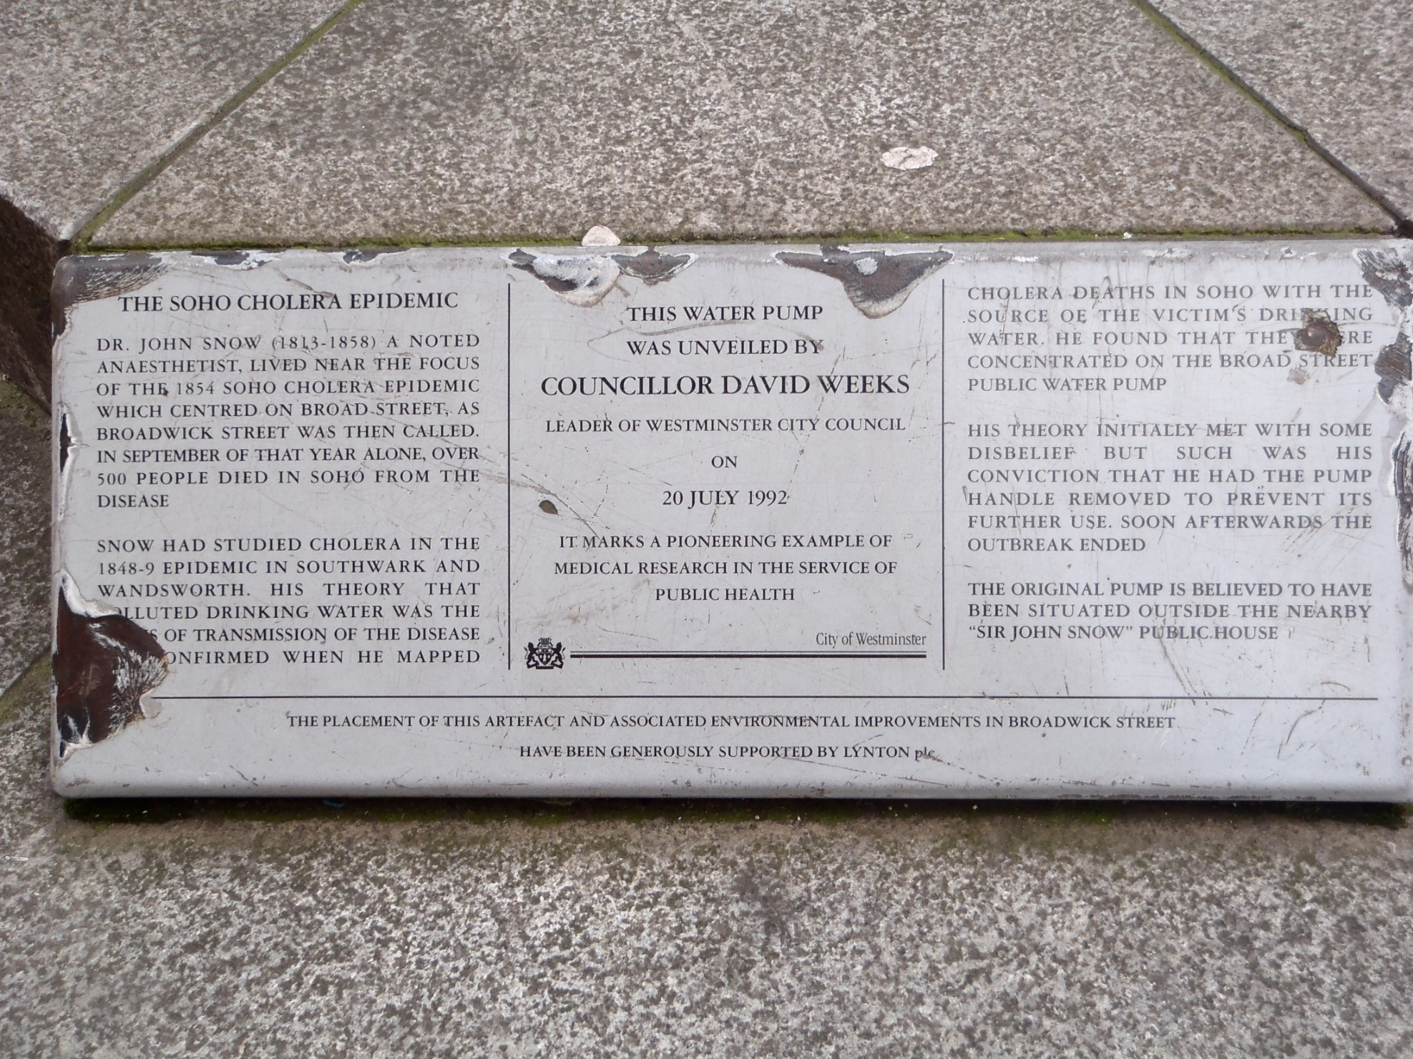
Foto: autor

Slide 11
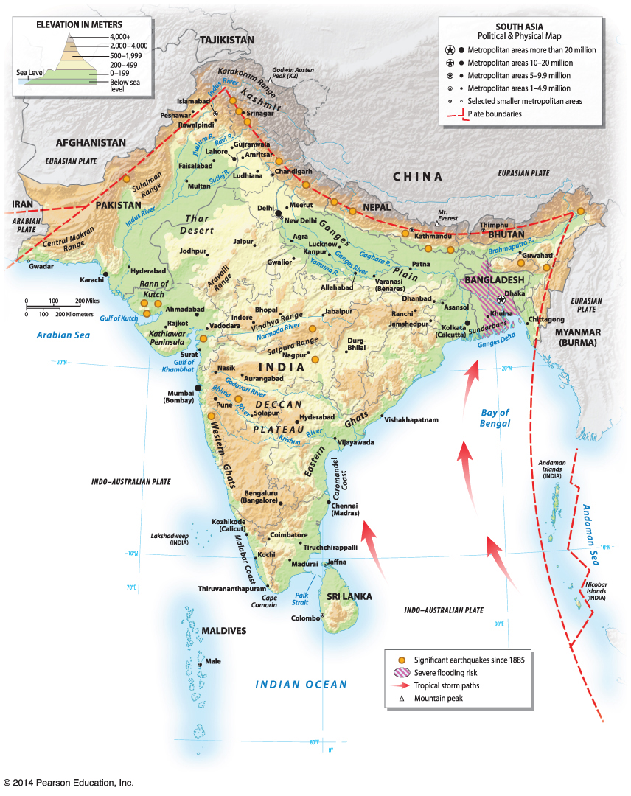
Příklad vlivu vody a půdy na lidské zdraví v současnosti: Indie
Řeka Ganga v Indii:
Cca 2500 km
Odvodňuje čtvrtinu indického teritoria
Zdrojnice v Himalájích
Řeka monzunového charakteru
Do Bengálského zálivu ústí po soutoku s Brahmaputrou (Bangladéš)
Znečištění
Svatá řeka
Obr.: Rowntree a kol., 2014
Notes:
https://www.wbpscupsc.com/indo-gangetic-brahmaputra-plain/

Slide 12
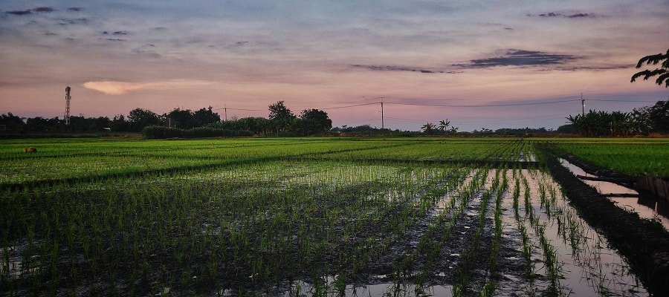
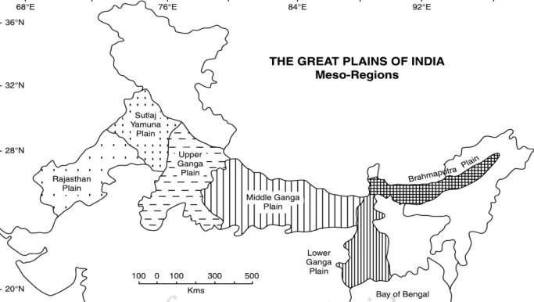
Zdroj: S. Datta, Geography of India
Notes:
Zdroj: https://www.wbpscupsc.com/indo-gangetic-brahmaputra-plain/

Slide 13
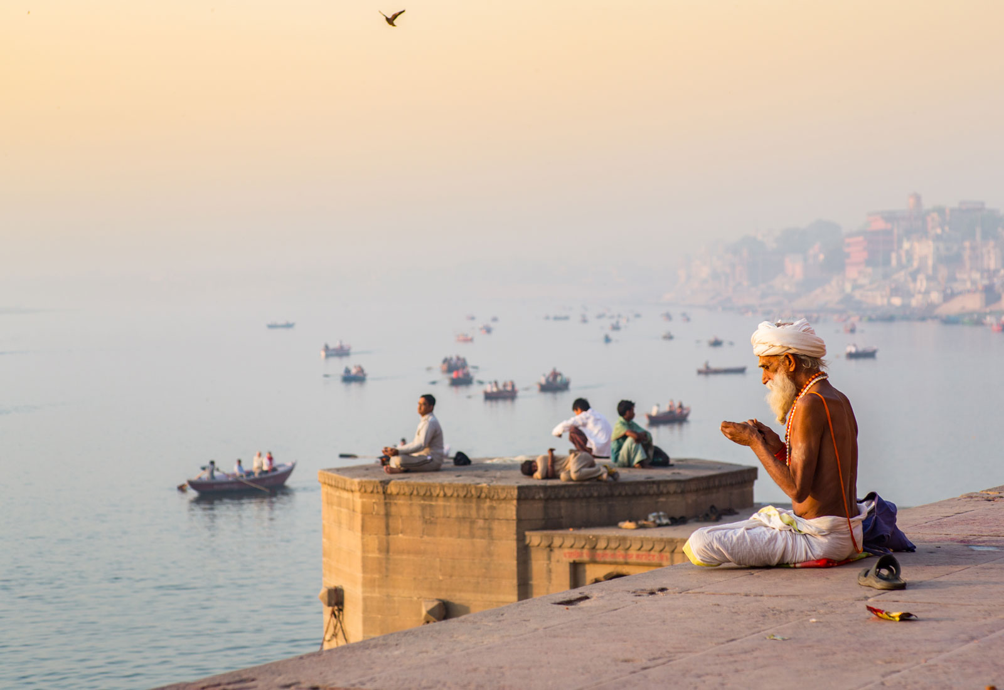
Obr. Rowntree a kol, 2014
Notes:
Holy river; cremation; drinking, bathing… chemicals from the farms, waste water, garbage

Slide 14
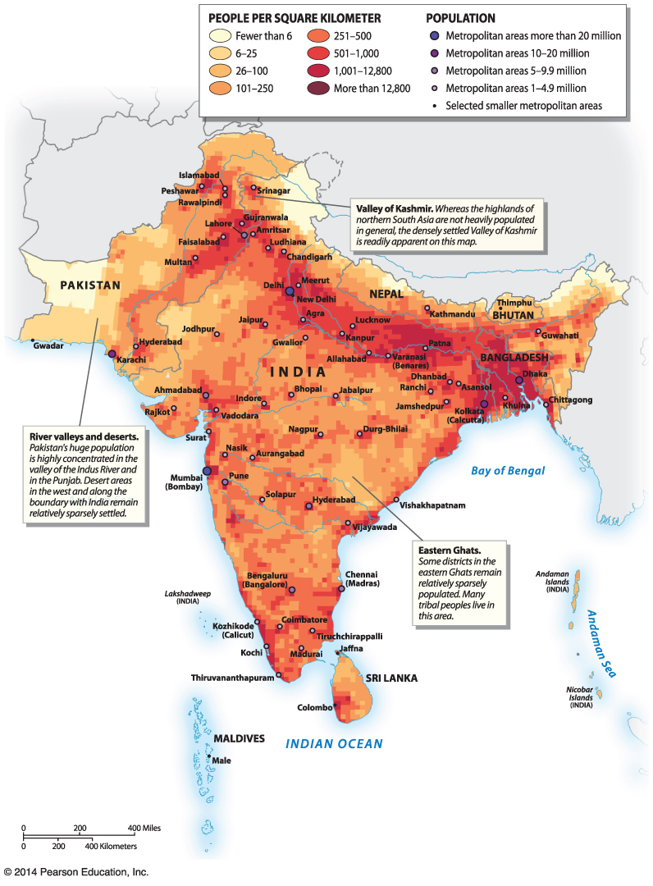
Hustota obyvatel v Indii:
430 obyv. na km2
Nejvyšší hustota v Ganžské nížině
Zdroj: Rowntree a kol, 2014
Notes:
Srovnání:
ČR: 139 ob na km2
Bangladéš 1250 ob na km2

Slide 15
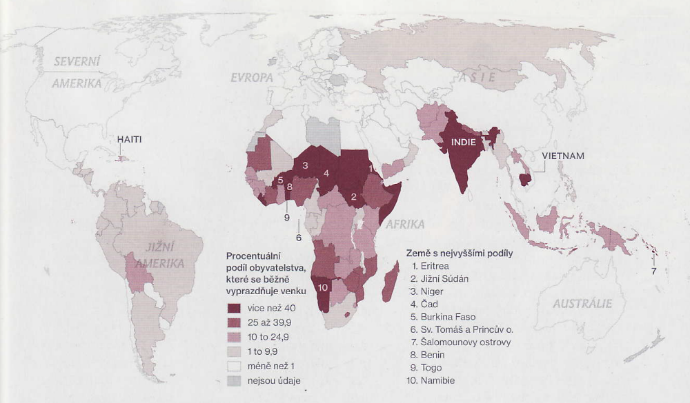
Venkovní defekace v Africe a Asii
Zdroj: National Geographic, 08/2017
Notes:
% of people doing defecation outside

Slide 16

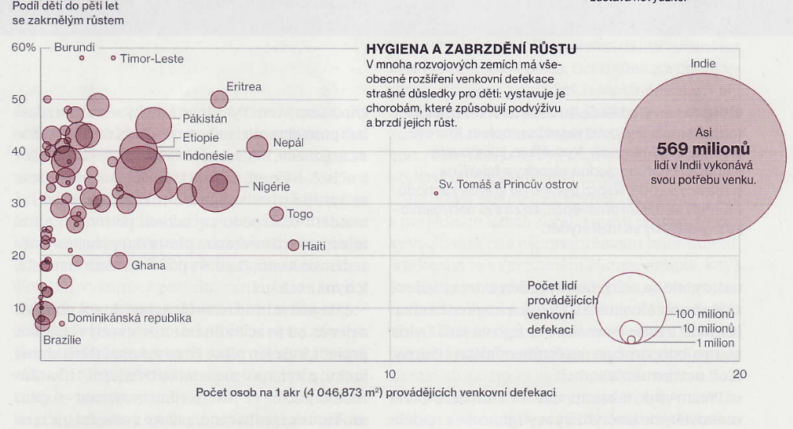
„Sanitace je důležitější než nezávislost!“ (Mahátma Gándhí)
„Dávejte přednost toaletám před chrámy!“ (N. Módi)
Zdroj: National Geographic, 08/2017
Notes:
Ve světě: 950 miliónů lidí praktikuje venkovní defekaci venku a nepoužívá nebo nemá toaletu, Indie z toho 569 mil. Módí: 100 mil nových záchodů do roku 2019.
1,5 mld USD od Světové banky projekt „Mise očisty Indie“ (190 USD na stavbu záchodu/žumpy). Vesnice, které se zbaví venkovní defekace, vláda odměňuje rychlejším postupem v pořadníku na stavbu silnic nebo zásobování pitnou vodou.
Venkovní defekace: šíření chorob hmyzem, střevní infekce, poruchy růstu.
117 tisíc dětí do pěti let umírá na průjmová onemocnění.
Děti narozené s podváhou jsou náchylnější k infekcím, poruchám růstu, schopnost přijímat očkování.
39% dětí do pěti let trpělo zakrnělým růstem (2016).
Mentalita obyvatel na severoindickém venkově: defekace venku je přirozenější, slušnější. Záchod v blízkosti domova jim připadá nečisté.
Problém velikosti záchodové jímky: doporučená velikost 1,4 m3. Potřeba vyčistit za pět let. Musí to udělat někdo z kasty nedotknutelných (dalitů).
Navzdory tomu, že Indie je bohatší, má vyšší míru gramotnosti a přístupu k vodě, než jiné rozvojové země: problémem je názor venkovanů na tělesnou očistu, znečištění a kasty.1 akr: čtverec o straně cca 63 m.
Zdroj: National Geographic Česko, 08/2017

Slide 17
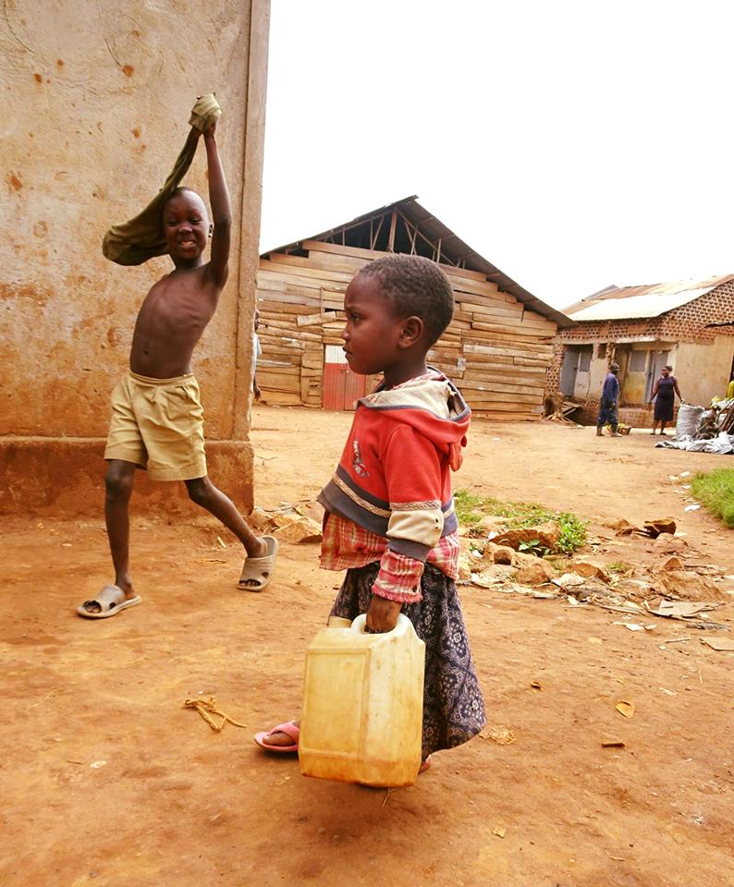
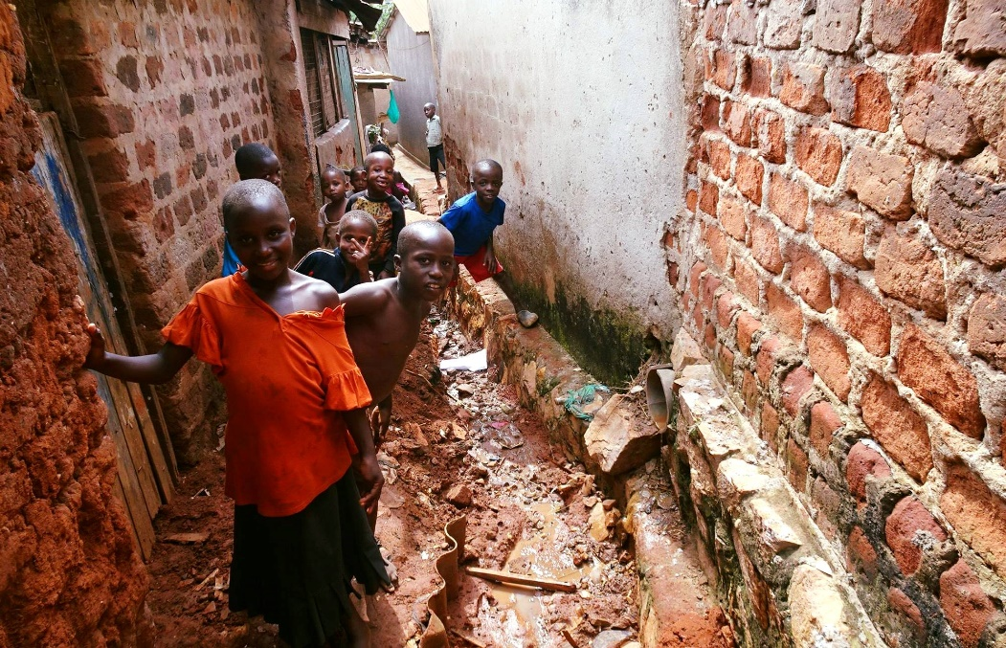
Další příklady: Voda a sanitace v subsaharské Africe
Foto: autor
Každý čtvrtý člověk žijící v subsaharské Africe stráví více jak 30 minut, aby došel k nejbližšímu zdroji pitné vody a přinesl si vodu domů.“
J. Clos, UN - HABITAT
Notes:
Městská populace v subsaharské Africe roste raketovým tempem. Podle J. Close, výkonného ředitele UN-HABITAT, je Afrika nejrychleji se urbanizující kontinent na planetě a vzrůstající potřeba dostupných zdrojů pitné vody a sanitace překonává možnosti, které africká města svým obyvatelům mohou nabídnout. Každý čtvrtý člověk v subsaharské Africe tak stráví více jak půl hodiny pochodu, aby došel k nejbližšímu zdroji pitné vody a donesl si ji domů. Tato dívenka ze slumu Nakulabye v Kampale tak daleko chodit nemusí - má to ke studni asi 15 minut. Ale i ona a její kamarádi patří k nadpoloviční většině městského obyvatelstva Afriky, které nemá dostupné kvalitní zdroje pitné vody a její domov trpí zcela nedostačující sanitací. A tak i ji hrozí, že často onemocní chorobami z nedostatečné hygieny. To může ovlivnit její fyzický a mentální vývoj, schopnost se vzdělávat, a v posledku celý její život. (zdroj: Fcb stránka autora, na základě vlastních návštěv)
An analysis of data from 35 countries in sub-Saharan Africa (representing 84% of the region’s population) shows significant differences between the poorest and richest fifths of the population in both rural and urban areas. Over 90% of the richest quintile in urban areas use improved water sources, and over 60% have piped water on premises. In rural areas, piped-in water is non-existent in the poorest 40% of households, and less than half of the population use any form of improved source of water.

Slide 18
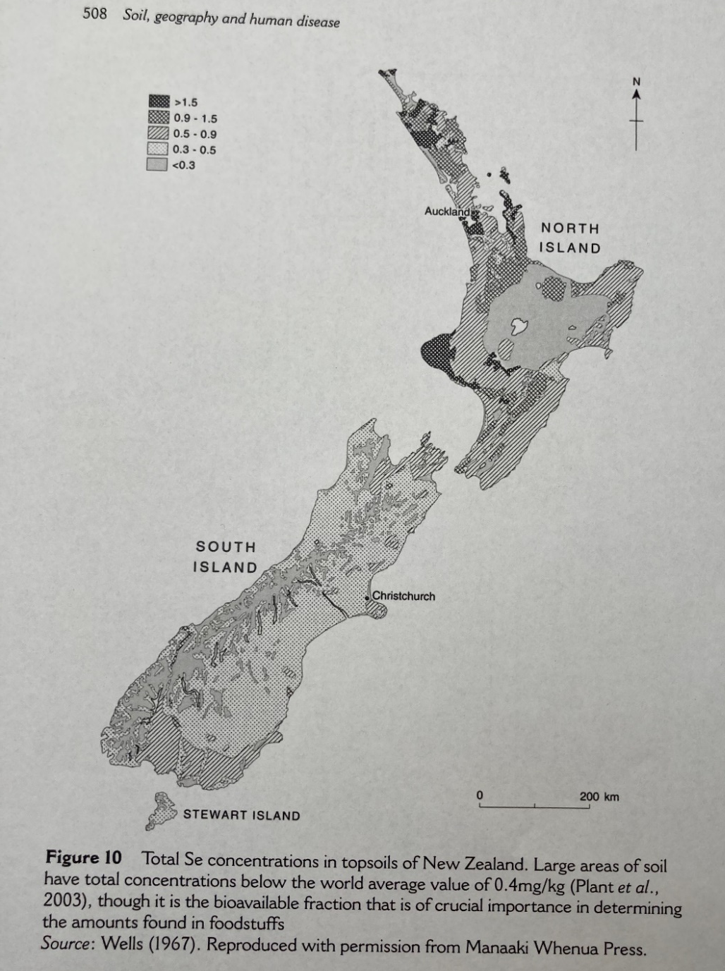
Další příklady: vliv půdy na zdraví obyvatel na N. Zélandu
Selen:
Součást enzymů, které chrání před antioxidanty
Protivirová ochrana
Vliv na ochranu před výskytem rakoviny
Nízká koncentrace Se v půdě = ovlivňuje pravidelný příjem tohoto prvku ve výživě
Musí být pak nahrazován/doplňován v doplňcích stravy
Zdroj: Abrahams, 2006

Slide 19
Shrnutí
Zdraví v kontextu geografických vlivů sledovány/studovány odnepaměti
Dvě osobnosti, které přispěly k rozvoji této disciplíny: Hippokrates a John Snow
Voda, vzduch a půda – klíčové faktory, jejichž kvalita/dostupnost má velký dopad na lidské zdraví i v současnosti
Příklady z Indie, sub-saharské Afriky a Nového Zélandu

